Slide 1
ATRAKCJE TURYSTYCZNE EUROPY

Slide 2
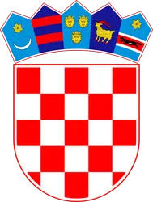
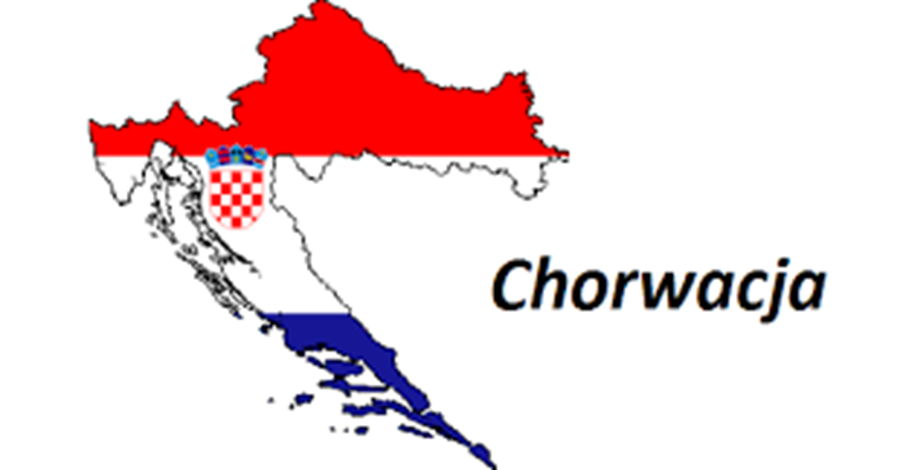
Chorwacja

Slide 3
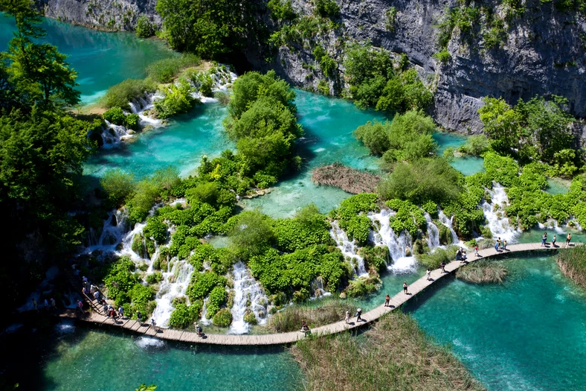
Jeziora Plitwickie
Tam gdzie zagina się charakterystyczny "rogal" Chorwacji jedno z tych miejsc, którego nie wolno ominąć - Park Narodowy Jezior Plitwickich. Park Narodowy obejmuje kompleks szesnastu jezior krasowych połączonych ponad 90 wodospadami. Dzięki dużej zawartości rozpuszczonego w wodzie węglanu wapnia jeziorka posiadają nieziemsko turkusowy kolor, a malowniczości dodają porośnięte mieszanymi lasami strome brzegi.

Slide 4
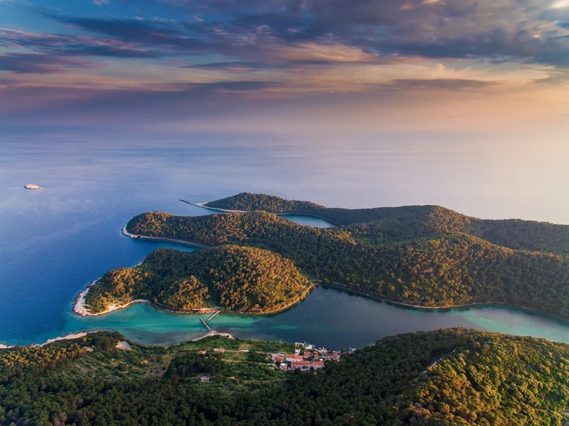
Mljet
Położona pomiędzy Dubrownikiem a Korčulą wyspa Mljet należy do najbardziej zielonych wysp Adriatyku. Ten długi na 37 km i szeroki na maksymalnie 3 km skrawek lądu zamieszkuje niewiele ponad tysiąc osób. Według niektórych interpretatorów dzieł Homera, to właśnie tę wyspę zamieszkiwała bogini Ino, która pomogła Odyseuszowi wrócić spod Troi na Itakę. Cała okolica ogłoszona została parkiem narodowym.

Slide 5
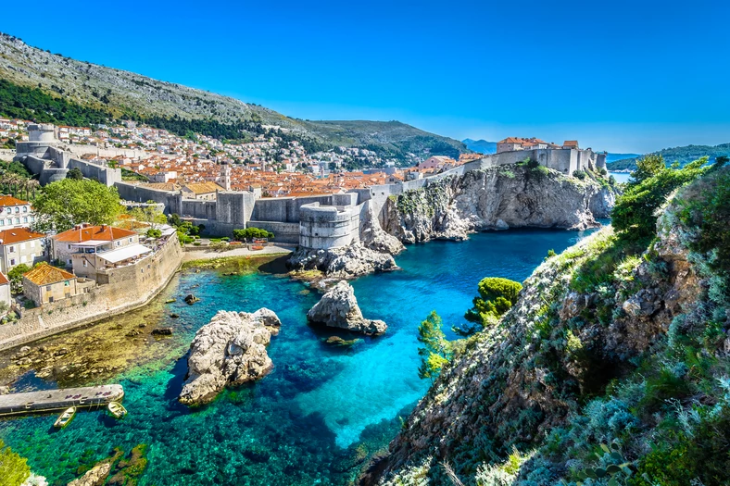
Dubrownik
Dubrownik , to prawdziwa "perła Adriatyku”.
Stare miasto pełne zabytkowych świątyń i kamienic zostało wpisane na Listę Światowego Dziedzictwa UNESCO już w 1979 roku. Największe wrażenie robią jednak mury obronne, dzięki którym miasto nigdy nie zostało zdobyte.

Slide 6
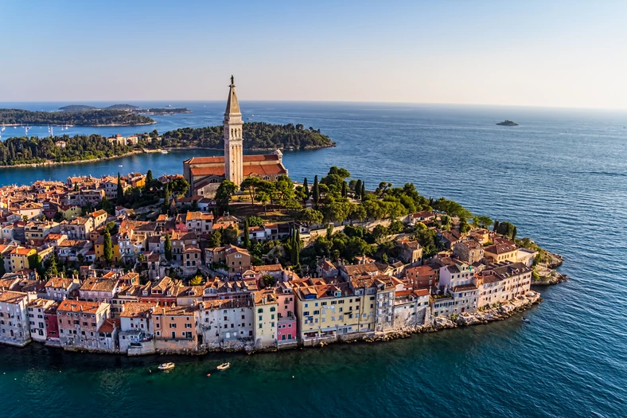
Rovinj
Jeżeli Dubrownik jest "Perłą Adriatyku", to maleńki Rovinj spokojnie można nazwać "Rubinem Chorwacji”.
Wielu turystom kojarzy się ze słynnym francuskim Saint-Tropez. W 2011 roku zamieszkane było przez ponad 13 tys. ludzi.

Slide 7
SZWAJCARIA

Slide 8
Szwajcaria, choć położona w sercu Europy, zdecydowanie wyróżnia się na tle swoich sąsiadów. To kraj fascynującej kultury, przepięknych krajobrazów z wiecznie ośnieżonymi szczytami Alp, aromatycznymi serami, scyzorykami, zegarkami i… wysokimi cenami.

Slide 9
W Szwajcarii są 4 języki urzędowe: niemiecki, francuski, włoski i retroromański. Dodatkowo Szwajcarzy posługują się językiem “Swissgerman”, który jest językiem tylko mówionym.

Slide 10
Szwajcaria to kraj bez stolicy Szwajcaria oficjalnie nie ma stolicy. Siedziba rządu znajduje się w Bernie, przez co właśnie to miejsce uznawane jest za miasto stołeczne. W rzeczywistości Berno to jest jednym z 26 kantonów.

Slide 11
Jest to jeden z najbardziej górzystych krajów świata. Są tu 24 szczyty o wysokości 4 tysięcy metrów.

Slide 12
Słynne szwajcarskie scyzoryki wymyślono, ponieważ karabin używany przez szwajcarską armię pod koniec XIX w. wymagał śrubokrętu do rozłożenia. Zegarki słyną z tego, że mają niezawodne mechanizmy. Są tak dobre, że wymyślono powiedzenie ,,Chodzić jak w szwajcarskim zegarku”.

Slide 13
Szwajcaria posiada największy pod względem przepływu wody wodospad w Europy. Nazywa się Rheinfall Woda w Szwajcarii jest tak czysta że można ją pić nawet prosto z rzeki

Slide 14
W Szwajcarii jest 300 tysięcy bunkrów, które mogą pomieścić 9 milionów ludzi, czyli o 1,5 mln więcej niż wynosi liczba mieszkańców tego kraju.

Slide 15
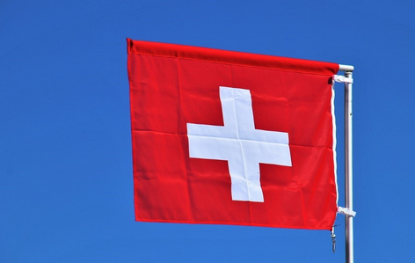
Flaga Szwajcarii, jako jedna z dwóch na świecie. Ma kwadratowy kształt. Druga jest flaga Watykanu.

Slide 16
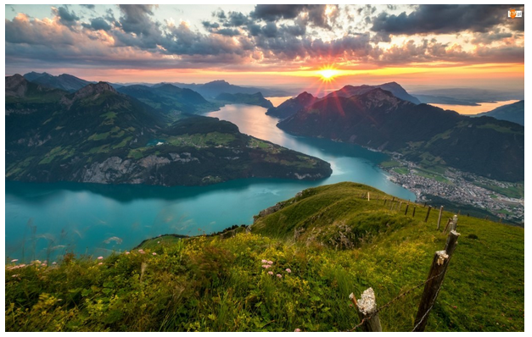
W Szwajcarii jest 1500 jezior, a odstępy między nimi nie przekraczają 10 km

Slide 17
Obowiązkowo należy spróbować Fondue. To jeden z największych szwajcarskich przysmaków – robi się go ze stopionego śmierdzącego sera i białego wina.

Slide 18
Dla tych którzy nie lubią sera może być czekolada

Slide 19
Hiszpania

Slide 20
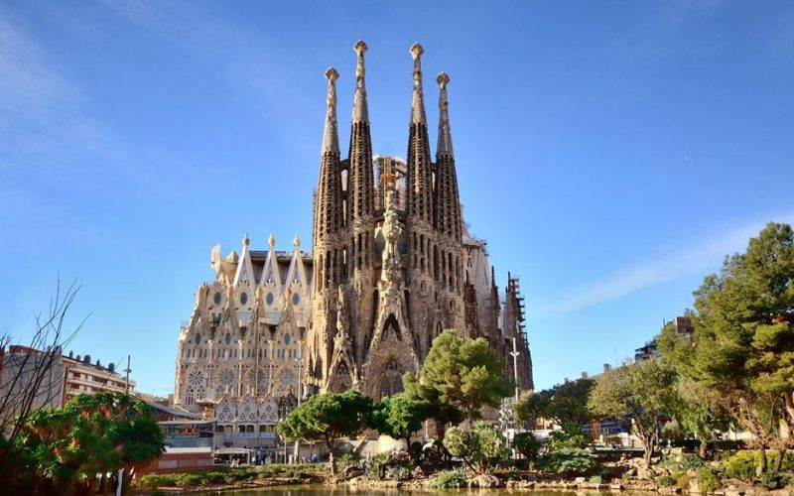
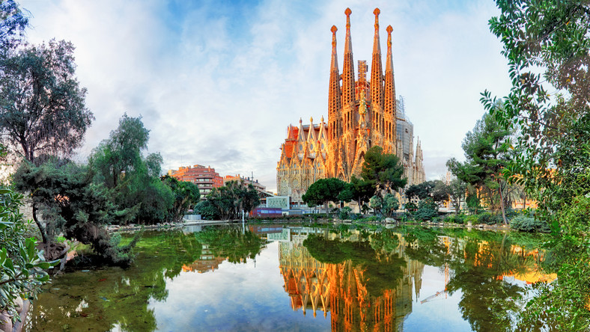
SAGRADA FAMILIA
Sagrada Familia to secesyjny kościół, znajduje się w Barcelonie. Jego budowę rozpoczęto 19 marca 1882 roku. Zbudowany w stylu secesyjnym . Jest o wysokości 172 metrów.
Rocznie odwiedza go ponad trzy miliony turystów.

Slide 21
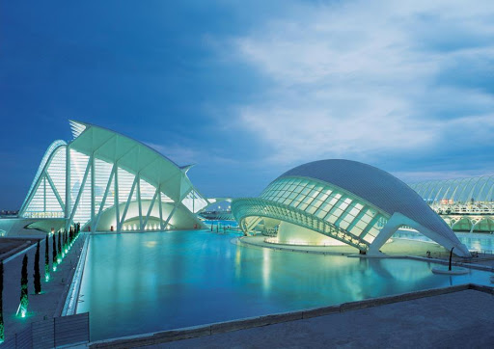
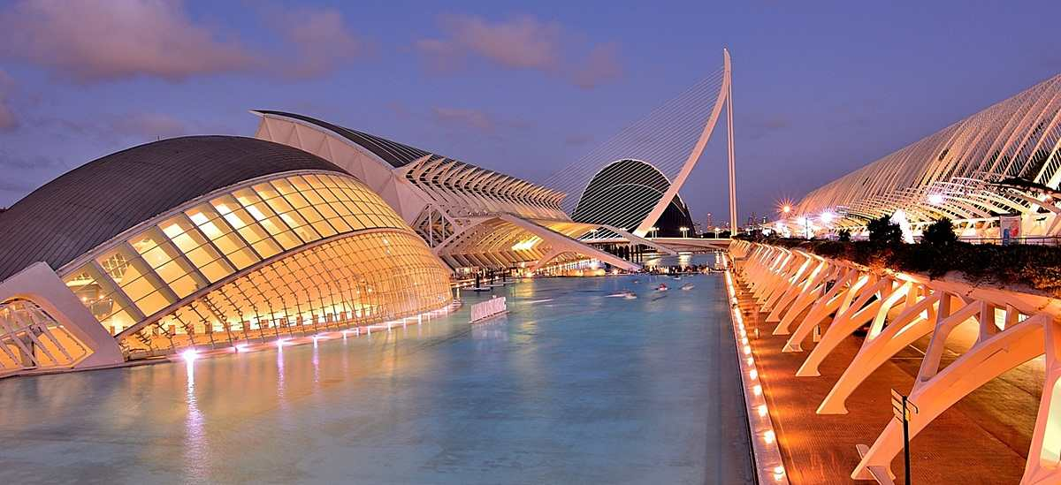
MIASTECZKO SZTUKI I NAUKI
Miasto Sztuki i Nauki to kompleks futurystycznej architektury przedstawiony w formie małego, nowoczesnego miasteczka.
Położone jest w południowej części Walencji o łącznej powierzchni około 350 tys. m². W środku znajdziemy mnóstwo atrakcji do zwiedzania takich jak:

Slide 22
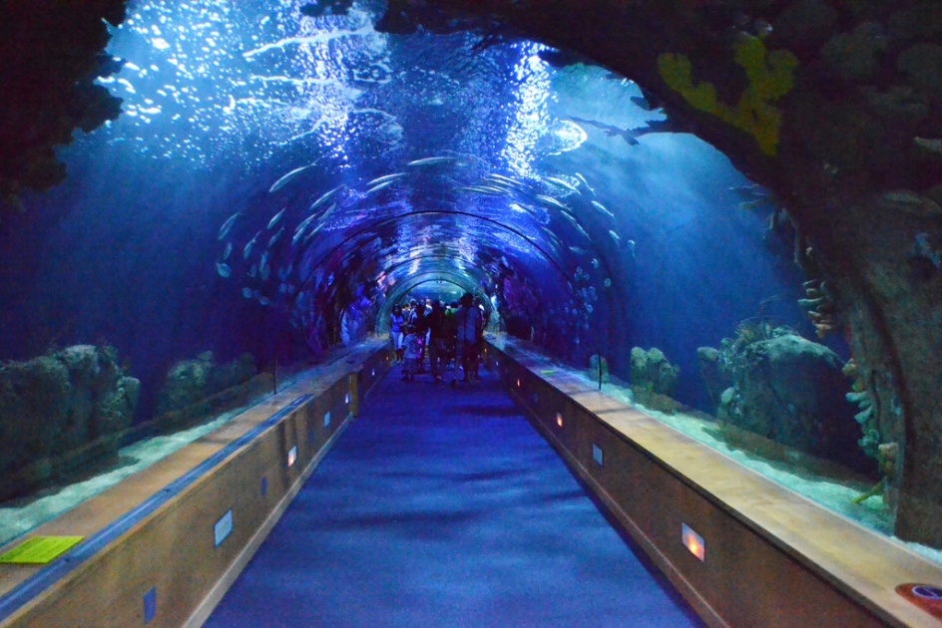
Oceanarium L’Oceanográfic
Jest to największe w Europie oceanarium, składające się z kilku obiektów. W każdym z nich przedstawione są ekosystemy mórz i oceanów świata. Znajdziemy tu prawie 50 tys. ryb i innych stworzeń morskich z 500 różnych gatunków świata. Jest to atrakcja dla osób w każdym wieku, zarówno młodych jak i starszych czy rodzin z dziećmi.
. Największe wrażenie w tym ciekawym miejscu w Walencji robi 70-metrowy tunel z którego jeszcze dokładnie można podglądać zamieszkujących tu mieszkańców. Dodatkowo w oceanarium zwiedzimy również największe na świecie delfinarium o łącznej kubaturze 26 mln. m² . Składające się z 5 basenów a na widowni przy nieziemskich spektaklach z tymi ssakami, może przebywać nawet 1,5 tys. Widzów.

Slide 23
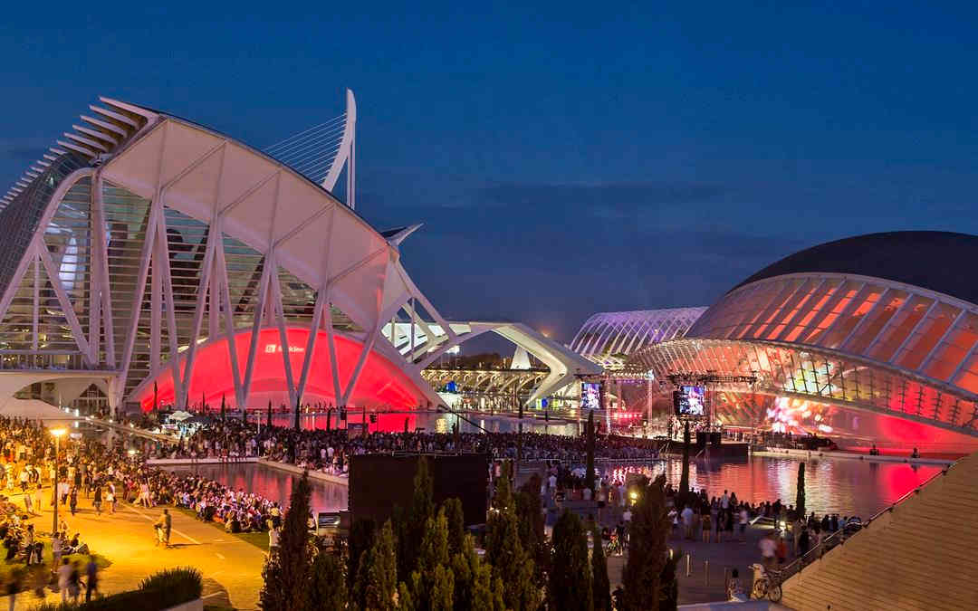
Kino IMAX i Planetarium L’Hemisféric
W tym interesującym budynku, który z zewnątrz wygląda jak ludzie oko, mieści się planetarium i kino IMAX. Znajduje się tu największa sala kinowa w całej Hiszpanii i na dodatek filmy wyświetlane są w 3D. Można tu obejrzeć filmy o przyrodzie, kosmosie, ewolucji czy morskich stworzeniach.

Slide 24
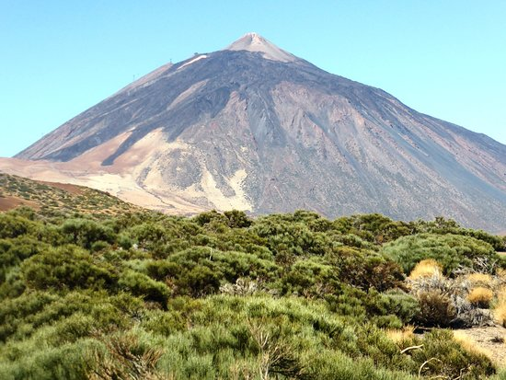
Volcan El Teide
Pico del Teide – szczyt wulkaniczny położony na wyspie Teneryfie . Szczyt jest o wysokości 3718 m n.p.m. i wysokości od dna morza około 7500 metrów jest najwyższym szczytem w Hiszpanii

Slide 25
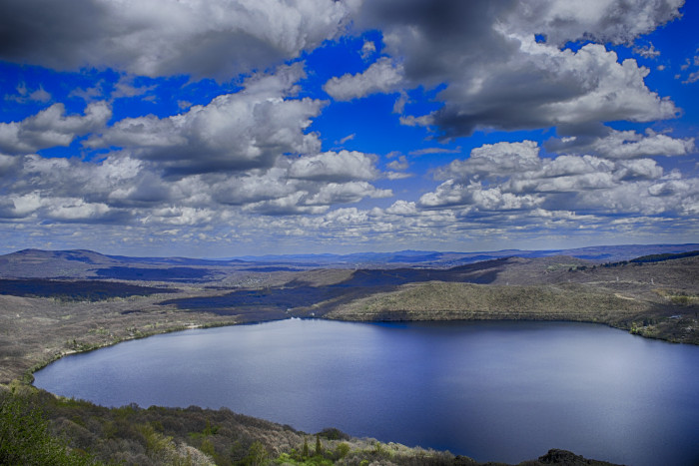
Lago de Sanabria
To jezioro pochodzenia lodowcowego jest jednym z najpiękniejszych naturalnych krajobrazów

Slide 26
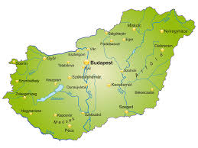
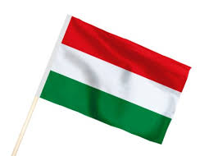
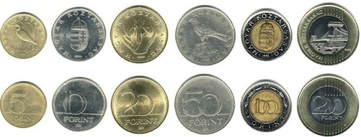
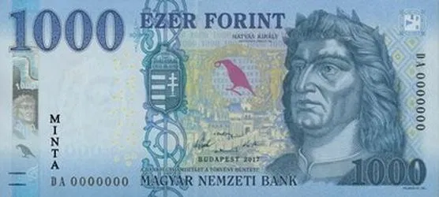

Slide 27
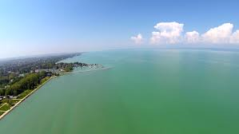
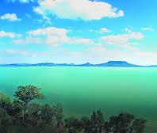
Balaton
Balaton, Jezioro Błotne – największe jezioro Węgier i zarazem Europy Środkowej, położone w południowo-zachodnich Węgrzech, na Nizinie Panońskiej, u południowych podnóży Lasu Bakońskiego, około 80 km od Budapesztu.
Balaton jest wąskim jeziorem, wydłużonym w kierunku z południowego zachodu na północny wschód. Jego długość wynosi 77 km, szerokość od 4 (w części zachodniej) do 14 km (w części wschodniej).

Slide 28
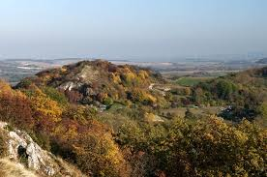
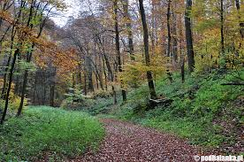
Las Bakoński
Las Bakoński – niskie pasmo górskie na zachodzie Węgier, na północ od jeziora Balaton. Długość pasma wynosi 100 km, najwyższy szczyt to Köris–hegy (704 m n.p.m.). Zbudowany jest głównie z wapieni i dolomitów, liczne wystąpienia bazaltów z odsłoniętym ciosem kolumnowym. Rozwinięte zjawiska krasowe.

Slide 29
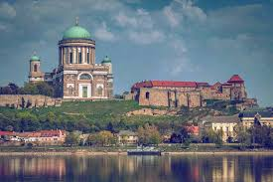
Esztergom
Miasto nad Dunajem jest dla Węgrów wszystkim tym, czym dla Polaków jest Gniezno. Założone w 960 roku było pierwszą stolicą kraju. Nazywany "węgierskim Watykanem", Ostrzyhom stanowi współcześnie siedzibę prymasa. Będąc na miejscu warto zobaczyć odrestaurowany zamek Arpadów z muzeum i XII-wieczną kaplicą. Na wzgórzu znajduje się zamkowa bazylika stanowiąca przykład węgierskiego klasycyzmu. Jest to największy tego typu obiekt na terenie kraju, powszechnie uznawany za symbol miasta.

Slide 30
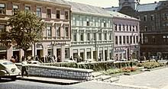
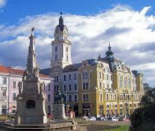
Pecz
Miasto jest jednym z najważniejszych ośrodków akademickich w kraju. Jego wielokulturowość oraz wielonarodowość magnetyzuje od lat. W Peczu warto zobaczyć muzeum porcelany, katakumby wczesnochrześcijańskie, kaplicę szpitalną oraz najstarszy Uniwersytet na Węgrzech. W centrum miasta do spacerów zachęca przytulna i romantyczna ulica Széchenyi.

Slide 31
NORWEGIA

Slide 32
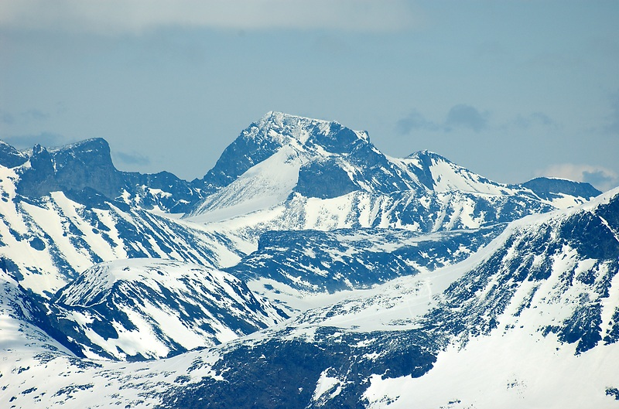
Galdhøpiggen – najwyższy szczyt Norwegii, Gór Skandynawskich i Półwyspu Skandynawskiego. Góra położona jest w pobliżu miejscowości Lom w Parku Narodowym Jotunheimen w paśmie Jotunheimen.

Slide 33
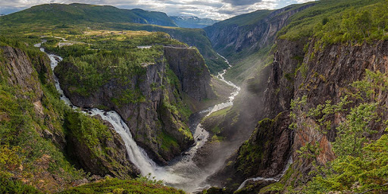
Vøringsfossen to 83. najwyższy wodospad w Norwegii na podstawie całkowitego spadku. Leży na szczycie doliny Måbødalen w gminie Eidfjord w hrabstwie Vestland.

Slide 34
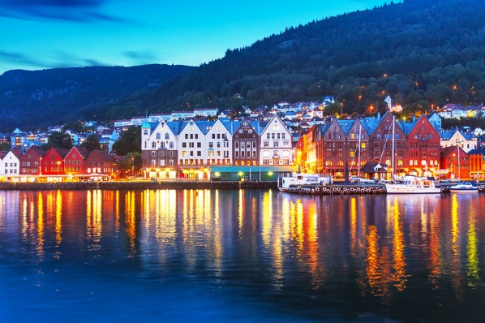
Bergen – norweskie miasto nazywane jest bramą do fiordów i znajduje się na liście światowego dziedzictwa UNESCO.

Slide 35
Fiord to rodzaj głębokiej zatoki, mocno wcinającej się w głąb lądu z charakterystycznymi stromymi brzegami. W Norwegii jest ich najwięcej – część wpisana na listę UNESCO

Slide 36
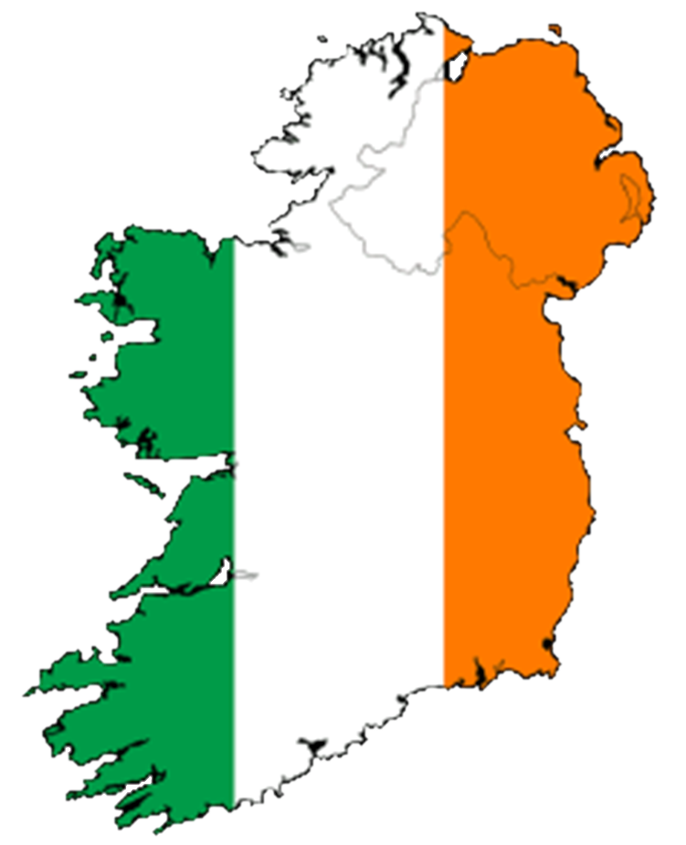
Irlandia
„Zielona wyspa”
Irlandia jest niewielkim państwem wyspiarskim leżącym w Europie północno-zachodniej.
Otaczają ją wody Oceanu Atlantyckiego - w tym Morza Irlandzkie i Celtyckie.
Jej stolicą jest Dublin. Najdłuższą rzeką jest Shannon – ma 386km długości, najwyższy szczyt Irlandii to góra Carrantuohill – 1039m n.p.m.
Irlandia od północy graniczy z Wielką Brytanią, której obszar wchodzi w skład irlandzkiej wyspy i nazywany jest Irlandią Północną.

Slide 37
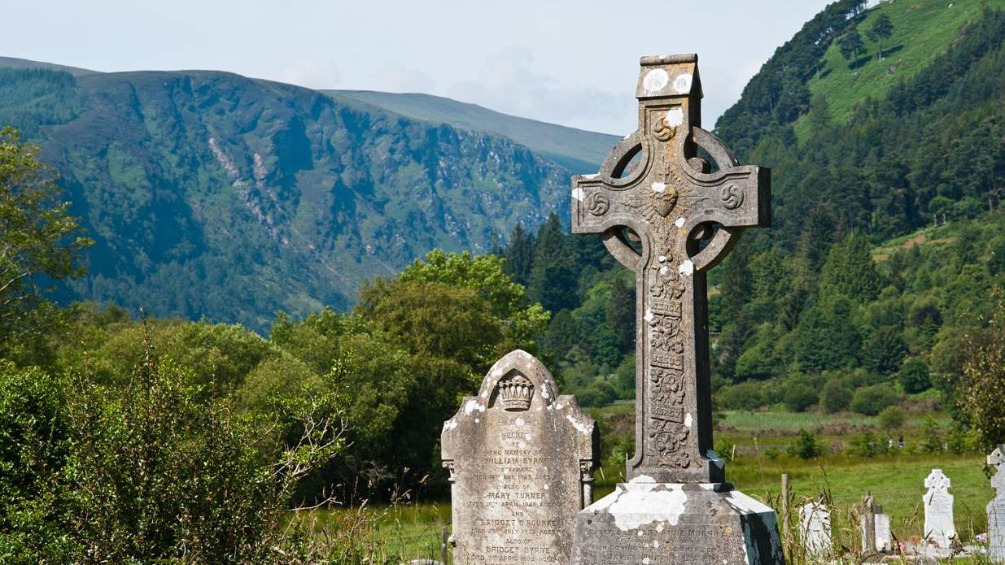
Symbolami narodowymi Irlandii są: zielony shamrock, harfa i krzyż celtycki
Irlandia słynie z wielu walorów przyrodniczych, jak i kulturowych.
Najbardziej znane i najpiękniejsze z nich znalazły się w tej prezentacji

Slide 38
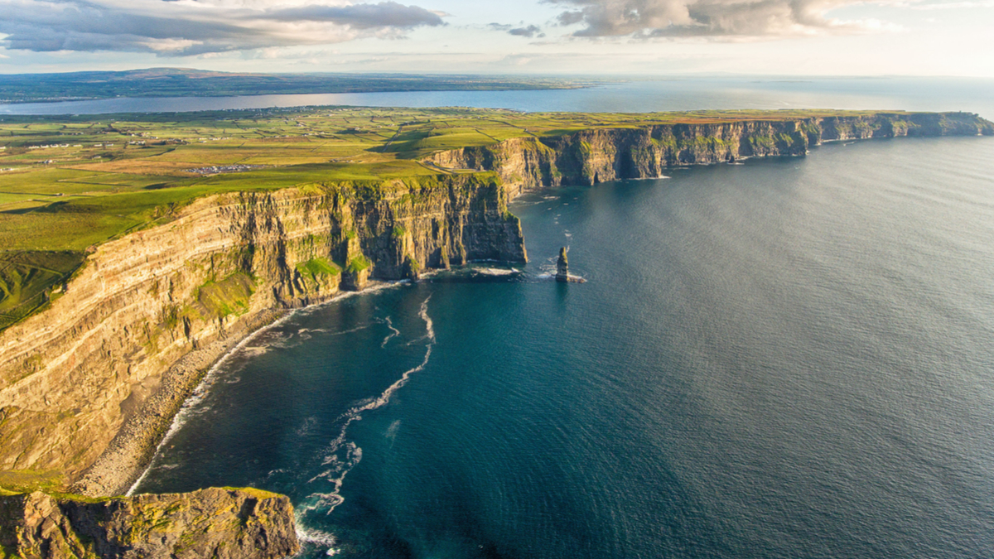
Klify Moheru
200 metrów nad oceanem
Znajdują się w zachodniej części Irlandii, ich najwyższy punkt znajduje się na wysokości 214m n.p.m., a ich długość wynosi 8 km. Są zbudowane z wapieni i piaskowców.
Na ich szczycie znajduje się kamienna wieża O'Brien's Tower
Turystom towarzyszą piękne widoki i szum fal uderzających z wielką siłą i hukiem o wapienne skały.

Slide 39
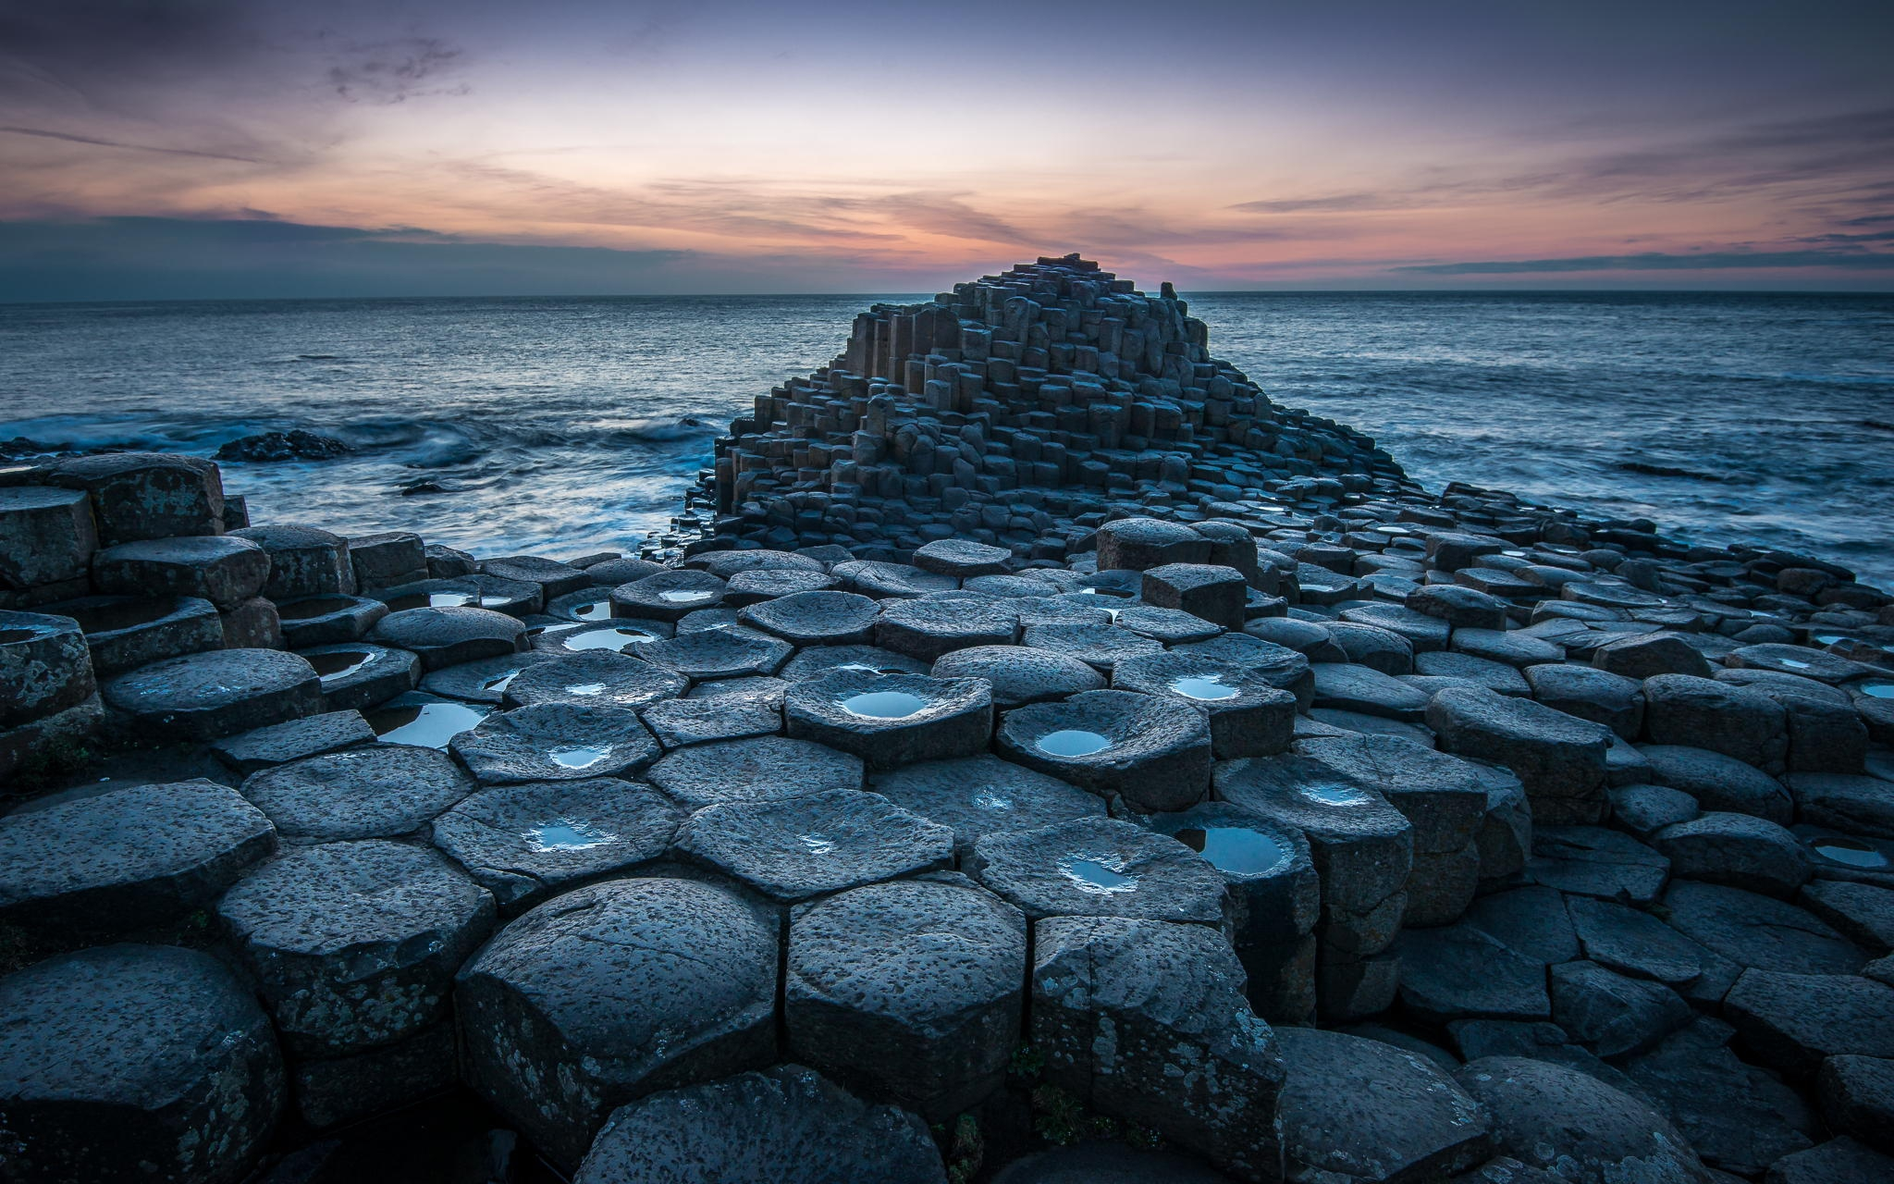
Grobla Olbrzyma
Geometryczny cud natury
Grobla Olbrzyma znajduje się na północnym wybrzeżu Irlandii Północnej, 3km od miejscowości Bushmills. Ta niecodzienna formacja z ciasno ułożonych kolumn bazaltowych powstała 60 milionów lat temu w wyniku wybuchu wulkanu i szybkiego stygnięcia lawy.

Slide 40
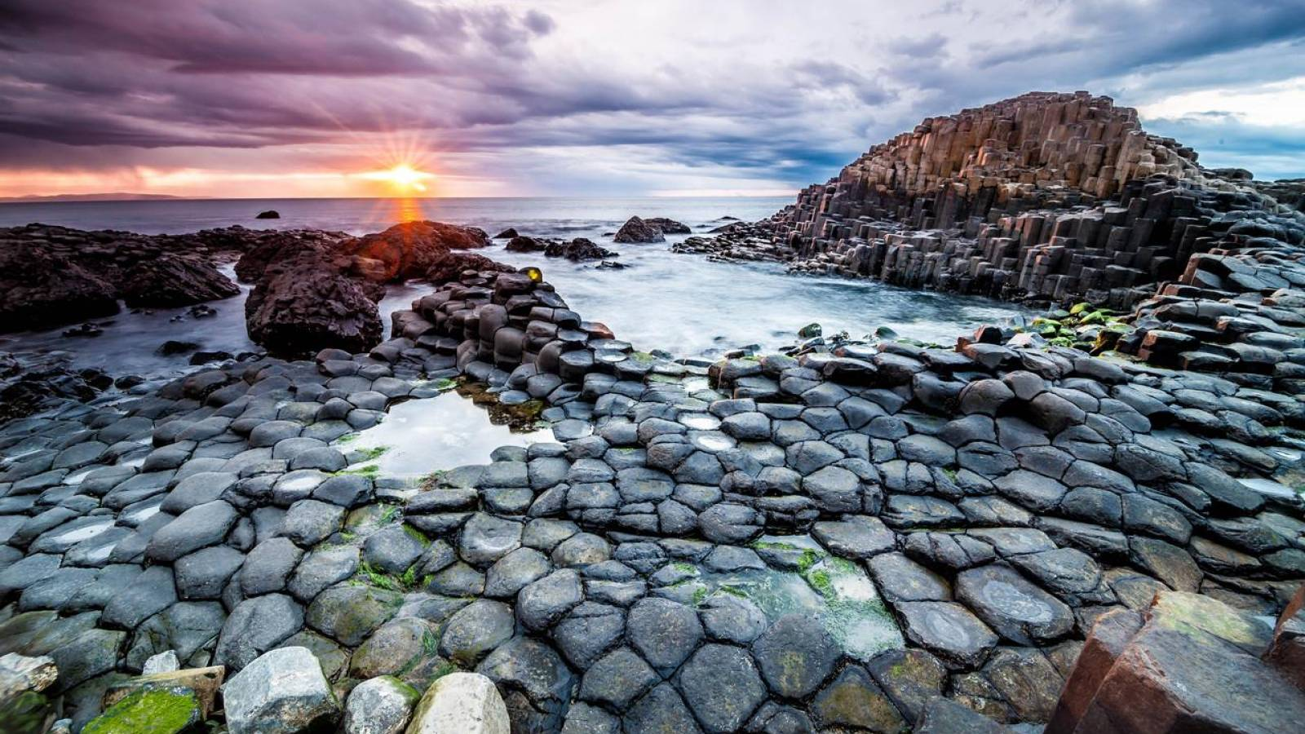
Według irlandzkiej legendy Groblę wybudował olbrzym Finn MacCumhaill (Finn McCool), który chciał przejść do Szkocji suchą stopą, by pokonać swojego rywala. Jednak, gdy przyszedł i zobaczył, jak wielki jest szkocki olbrzym, uciekł i przebrał się za dziecko. Gdy szkocki olbrzym przybył do Irlandii i zobaczył „dziecko”, przeraził się na myśl, jak wielki musi być dorosły. Uciekając do Szkocji po drodze porąbał Groblę by Irlandczyk nie mógł za nim wrócić.

Slide 41
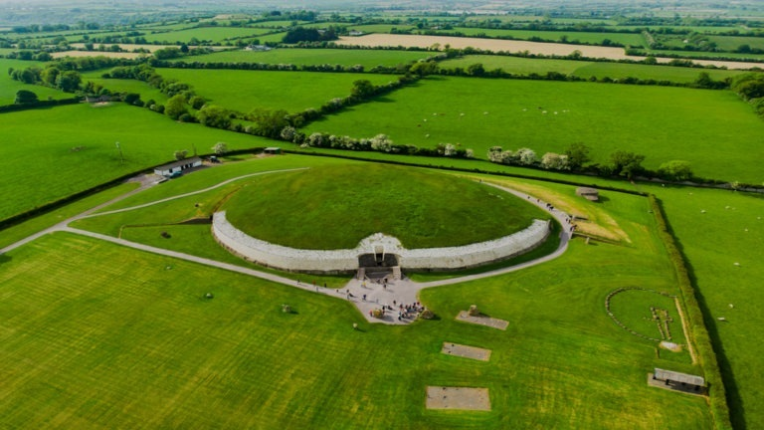
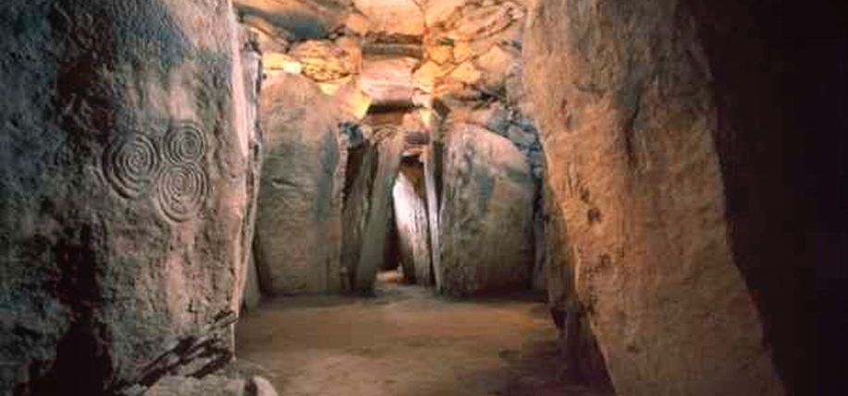
Grobowiec Newgrange
Neolityczny grobowiec zbudowany ok. 3200r p.n.e. oznacza, że jest starszy od egipskich piramid. Jest niezwykłym przykładem wykorzystania ówczesnej astrologicznej i architektonicznej wiedzy. Główna komnata grobowca rozświetlana jest wiązka promieni słonecznych raz w roku przez zaledwie około 15 minut

Slide 42
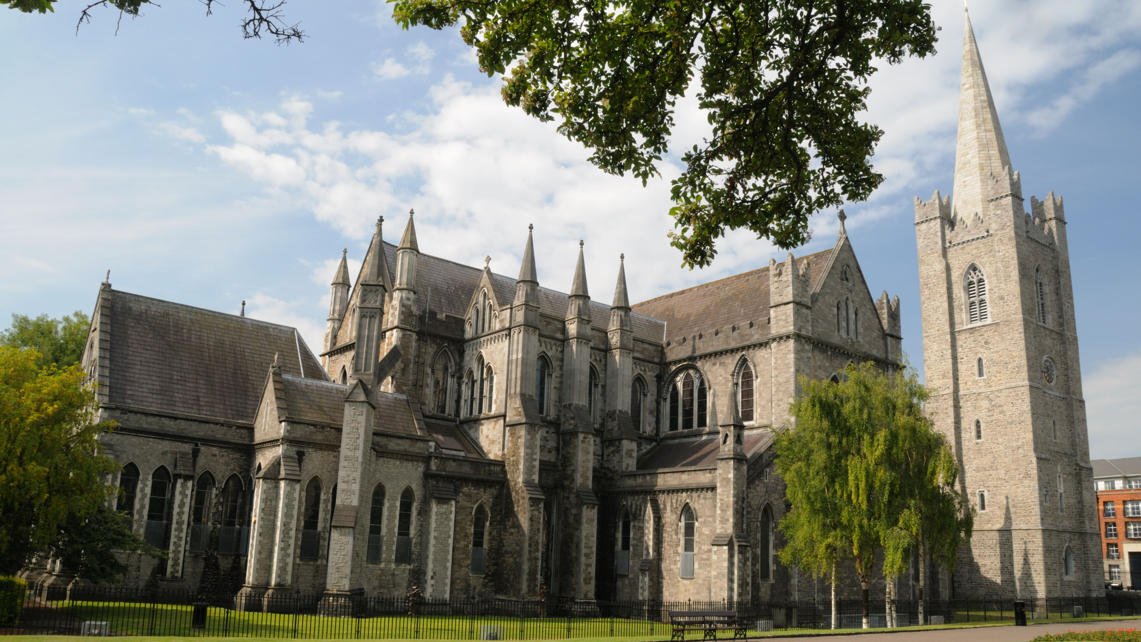
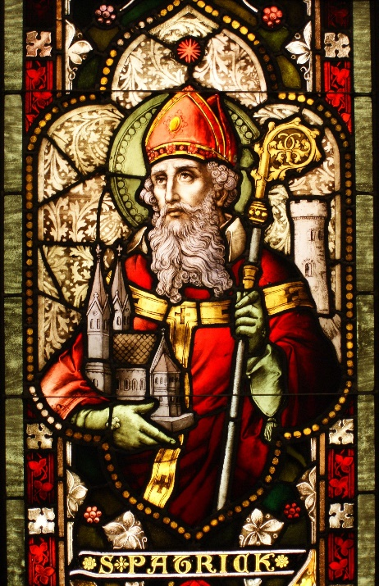
Dzień Świętego Patryka
W Irlandii dzień ten jest obchodzony 17 marca i jest dniem wolnym od pracy
Najważniejszą tradycją obchodów dnia św. Patryka jest noszenie ubrań w kolorze zielonym, symbolizującym trójlistną koniczynę - shamrock. W tym dniu Irlandczycy piją obowiązkową szklankę whiskey zwaną „dzbanem Patryka”.
W tym dniu organizowane są festyny i uliczne pochody.

Slide 43
Ciekawostki
• Ostatni dzień karnawału przed wielkim postem jest świętowany jako dzień naleśnika
• Narodowym symbolem zwierzęcym Irlandii jest jeleń, co ciekawe w tym kraju nie występuje ani jeden wąż. Nie ma także kretów, ani dzięciołów.
• W Irlandii znajduje się największa kopalnia cynku w Europie – kopalnia Tara
• W Irlandii spożywa się najwięcej piwa na świecie – najbardziej znanym browarem jest Guinness. Jest także zwana krajem Pubów.
• Niechlubnym dziełem powstałym w Irlandii był Titanic.
• Halloween wywodzi się z irlandzkiego święta Samhain
• 29 lutego irlandzkie kobiety oświadczają się mężczyzną.
• W lokalnym radiu irlandzkim popularne jest nadawanie audycji z nekrologami
• Jedyną osobą na świecie nagrodzoną Nagrodą Nobla oraz Oscarem był irlandzki dramaturg i prozaik George Bernard Shaw

